Slide 1
INVESTIGACIÓN
Nombre y apellidos
Filiación

Slide 3
Learning from every patient

Slide 4
Aprender es una tarea plagada de dificultades

Slide 5
Que el árbol no te impida ver el bosque

Slide 6
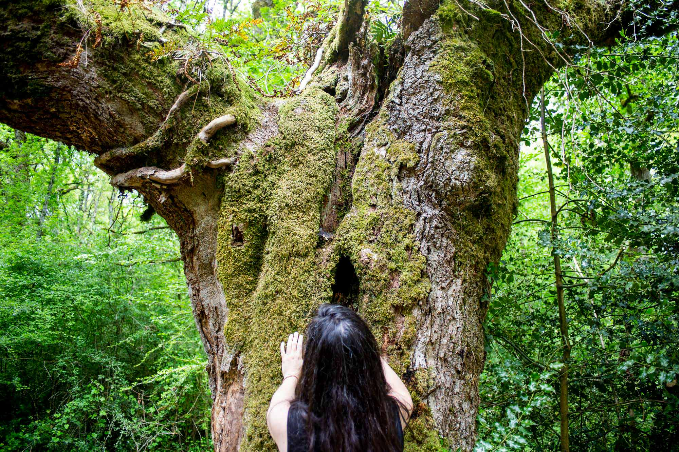

Slide 7
Que la opinión de los demás no determine la tuya

Slide 8
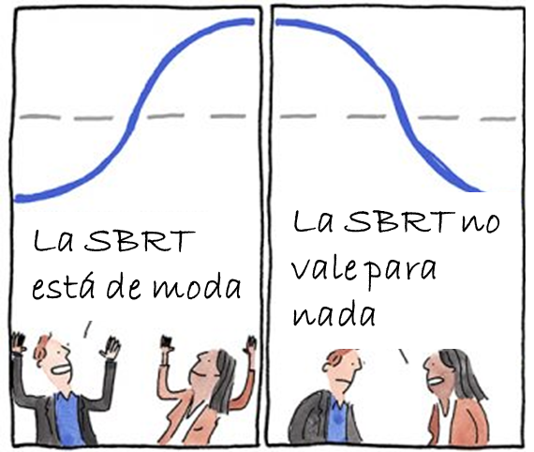

Slide 9
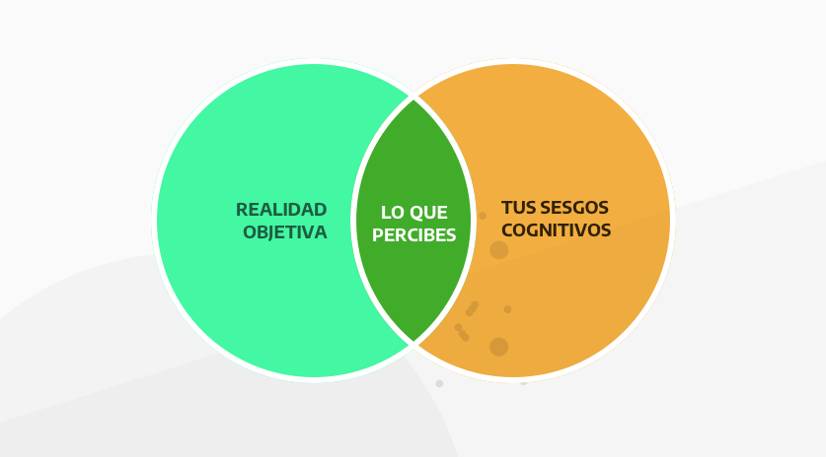
Aprender de cada paciente = Investigar Razones para la investigación científica
Somos humanos
Sesgos cognitivos
Somos imperfectos
Sesgos en los estudios
Somos vulnerables
Corrupción de la investigación

Slide 10
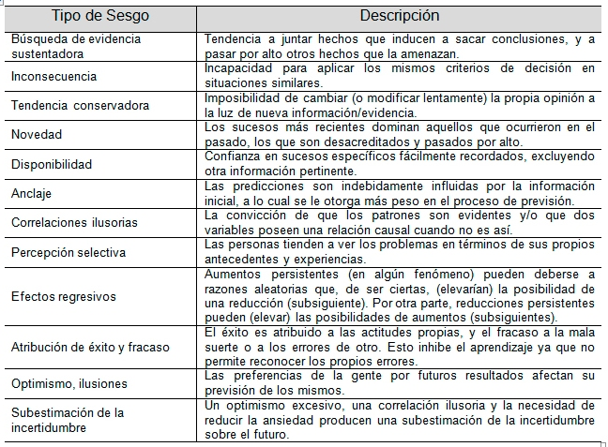
Sesgos cognitivos

Slide 11
Sesgos en los estudios (Sesgo de investigación)
Sesgo de investigación: el investigador influye en la investigación para llegar a determinados resultados.
Sesgo de selección o muestreo
No incluir los casos desfavorables
Sesgo de diseño
Determinar los objetivos después de analizar los resultados
Sesgo de procedimiento
Eludir los resultados que no confirman los vaticinios personales
Sesgo de publicación
No publicar resultados negativos

Slide 12
Corrupción de la investigación
Plagio
Plagio en las citas
Falta de replicación del estudio
Revistas depredadoras
Conflictos de interés
“Negros”
Fraude

Slide 13
Pensamiento científico
Lo que pienso podría ser cierto… Pero voy a tratar de demostrar que NO estoy en lo cierto
La SBRT pancreática podría mejorar la resecabilidad… Pero voy a tratar de demostrar que NO mejora los resultados de la quimio-radioterapia
La Braqui endorectal podría conservar el recto en más pacientes… Pero voy a tratar de demostrar que NO es así

Slide 14
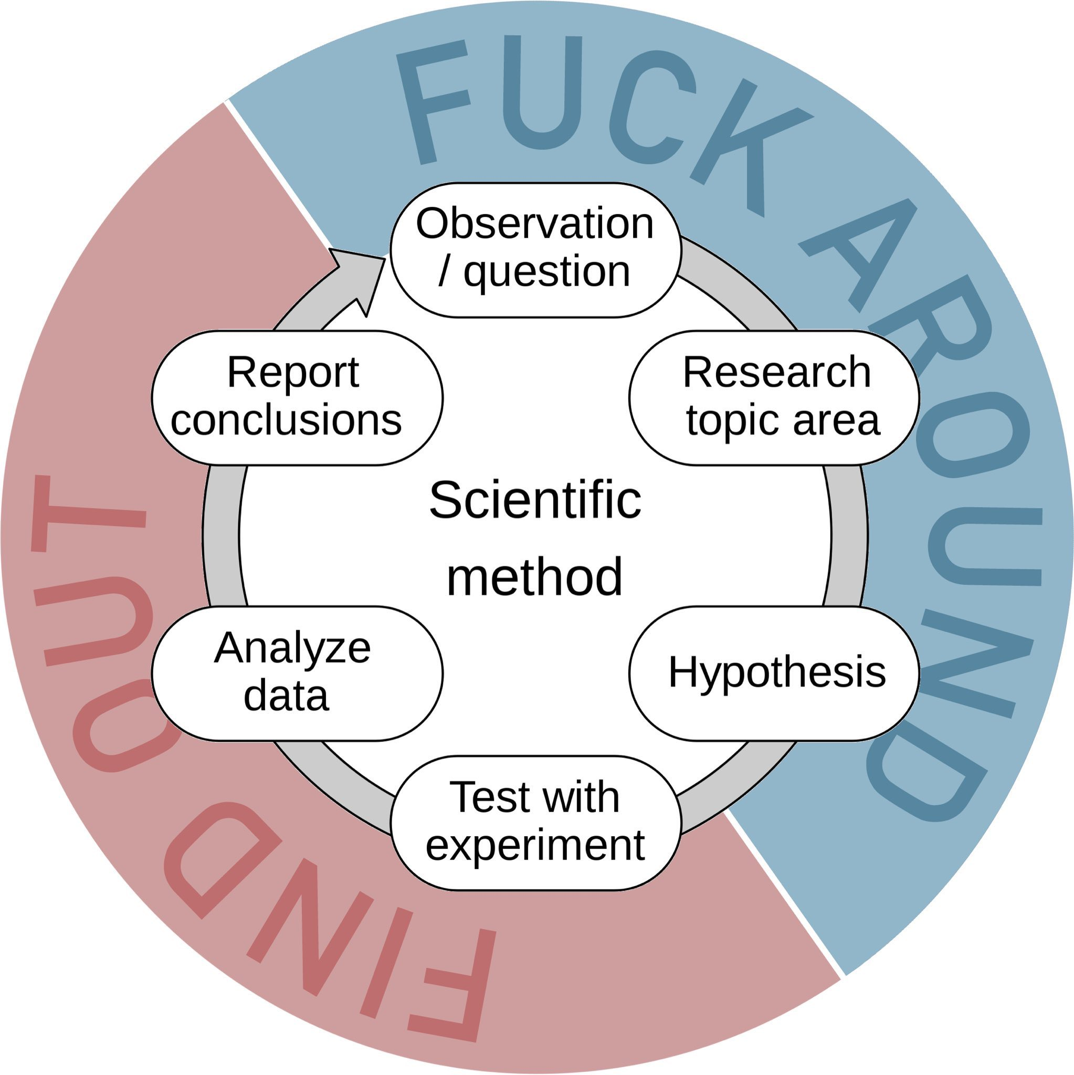
FAFO

Slide 15
Método científico (en los estudios clínicos)
Fase 1: Determinar la dosis segura
Fase 2: Establecer la eficacia
Fase 3: Constatar la superioridad

Slide 16
Estudios de evaluación tecnológica
Factibilidad
Objetivos intermedios:
Objetivos dosimétricos
Eficiencia (Valor): Eficacia/Coste
Preguntas de evaluación tecnológica
La protonterapia brinda dosimetrías ventajosas, pero dado su elevado coste ¿sus resultados clínicos son mejores hasta el punto de justificar el gasto?
La RT Adaptativa mejora la geometría y la dosimetría, ¿pero se benefician TODOS los pacientes?
(…)

Slide 17
Investigar en C y L
Institutos de Investigación de los centros
Convocatoria GRS
Convocatoria SEOR (IRAD)
Grupos de trabajo SEOR
EORTC

Slide 18
¿Investigar en SORCYL?

Slide 19
RAZÓN DE SER DE UNA SOCIEDAD CIENTÍFICA

Slide 20
RAZÓN DE SER DE UNA SOCIEDAD MÉDICA
Educación médica
Problemas profesionales
Coordinador técnico
Nesidades
Equipamiento
Personal
Conexión interprofessional (Club social)
¿Investigación?

Slide 21
RAZÓN DE SER DE UNA SOCIEDAD MÉDICA ONCOLÓGICA
Educación médica
Problemas profesionales
Coordinador técnico
Nesidades
Equipamiento
Personal
Conexión interprofessional (Club social)
Investigación

Slide 22
Dificultades para la investigación
Dedicación asistencial
¿Cómo investigar si la rutina no me deja tiempo?
INCLUIR LA INVESTIGACIÓN EN LA RUTINA
Fucking Around: Espíritu crítico en las sesiones clínicas
Find Out: Actualización de bases de datos desde las consultas
Máxima eficiencia en la gestión de datos
Extracción automática de datos del ROIS
Scripts para extraer datos del TPS
FORMACIÓN
Máster de Investigación SEOR-CRIS contra el cáncer

Slide 23
Conclusiones
La razón de ser de SORCYL debe ser, también, la investigación
Investigar debe integrarse en nuestra rutina asistencial
El espíritu crítico y el escepticismo son el motor intelectual del investigador
Pasa del “FUCKING AROUND”
… a dedicarle tiempo al “FIND OUT”

